Slide 4
8 - 9 травня, в День пам’яті та примирення та День перемоги над нацизмом у Другій світовій війні, Україна вшановуватиме пам’ять кожного, хто боровся з нацизмом, та всіх жертв Другої світової війни.

Slide 5
Українці на боці антигітлерівської коаліції зробили значний внесок у перемогу над нацизмом та союзниками гітлерівської Німеччини. Ціна цього внеску – надзвичайні втрати впродовж 1939–1945 років серед українців та інших народів, які жили на території України.

Slide 6
Тоді загинуло понад вісім мільйонів осіб. Тому ми добре знаємо ціну війни. Надзвичайно важливо згадувати та вшановувати подвиг тих, хто боровся з нацизмом і переміг його.

Slide 7
1 вересня 1939 року із нападу Німеччини на Польщу розпочалася Друга світова війна.
На території України війна вирувала аж до кінця жовтня 1944 року.

Slide 8
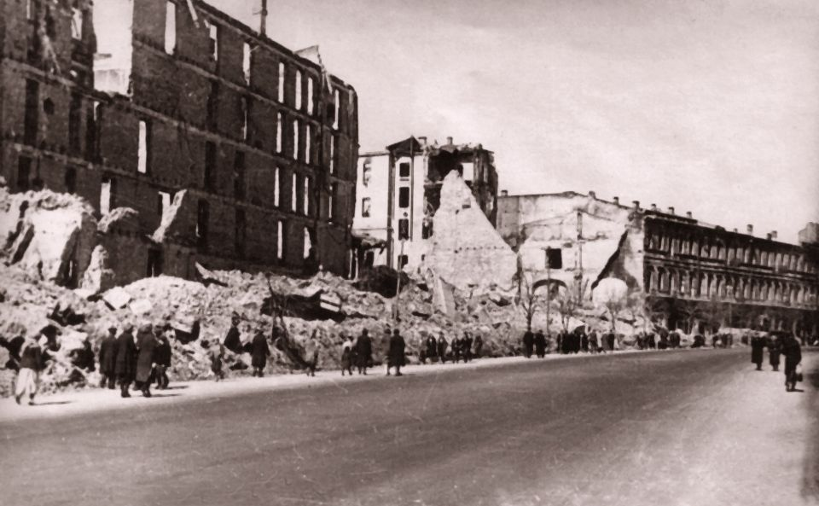
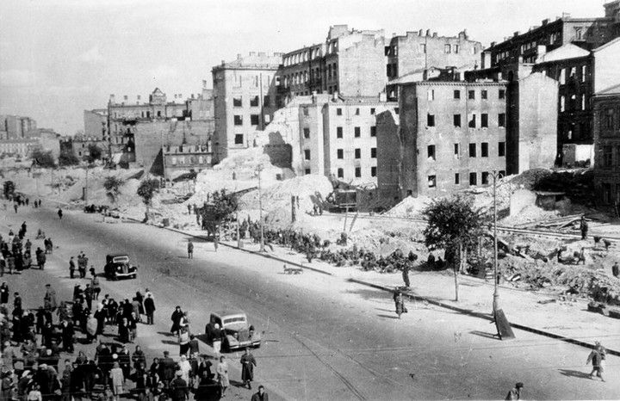
У Другій світовій війні взяла участь 61 держава світу, а це − 80 % людства. До армій країн-учасниць війни було залучено понад 110 мільйонів солдатів.
Загальні втрати військових та цивільного населення під час війни за різними даними становлять від 50 до 75 мільйонів людей. З них приблизно від 8 до 10 мільйонів – українців. Це майже чверть усього тогочасного населення України.

Slide 9
Найважливішим підсумком війни має бути не культ перемоги, а вміння цінувати мир, категорично і безкомпромісно захищати його всіма розумними засобами.

